Slide 1
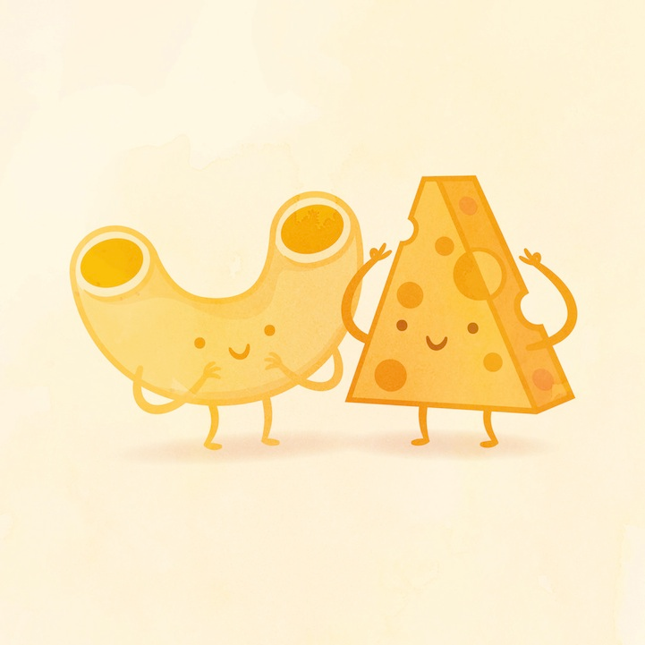
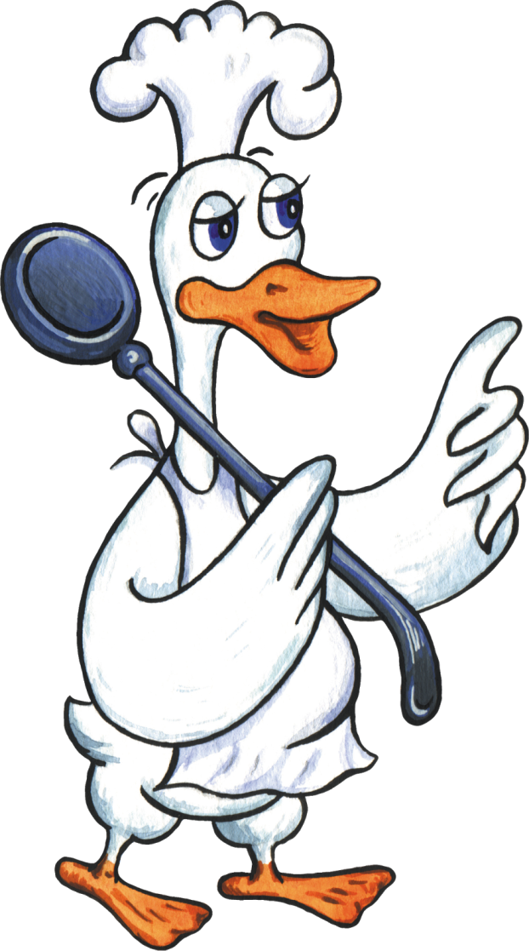
Макаронная правда
Экскурс в мир макоронов
Автор:
Ольга Михайловна Степанова
учитель английского языка
МБОУ «Цивильская СОШ №1
имени Героя Советского Союза
М.В. Силантьева»
города Цивильск Чувашской Республики
2016

Slide 2
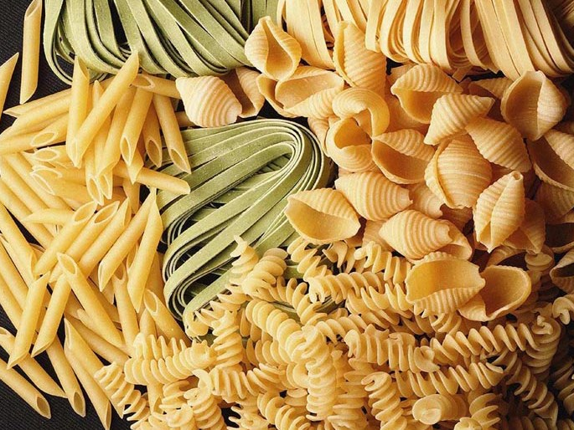
Макароны — это универсальный продукт:
они являются ингредиентами супов и запеканок,
из них делают рагу и даже десерты,
их успешно сочетают с различными соусами, птицей, мясом, рыбой, морепродуктами, грибами и овощами... Однако макароны не только Муза для кулинаров,
но и действительно очень полезный продукт.

Slide 3
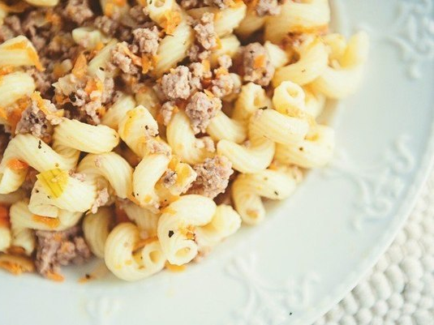
В этом факте нет преувеличения, ведь во время переваривания макарон образуется большое количество аминокислоты — триптофан, которая через кровь поступает в мозг и преобразуется в гормон счастья — серотонин, отчего в итоге мы чувствуем себя счастливыми. К тому же триптофан улучшает сон и даже избавляет от некоторых форм депрессии. Ну а в дополнение к выше сказанному витамины группы B, которые также в большом количестве содержатся в макаронах, помогают справиться со стрессами.
Макароны делают нас счастливыми

Slide 4
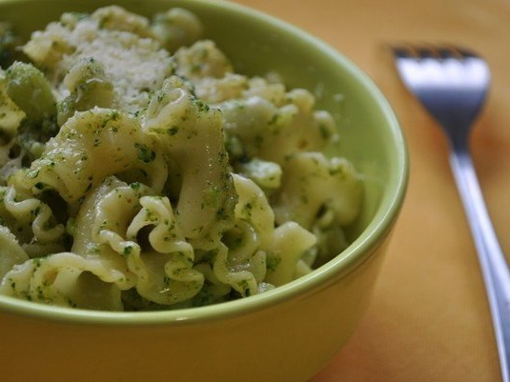
Макароны – это щедрый источник энергии, благодаря высокому содержанию в них углеводов (ценность углеводов состоит в том, что, расщепляясь, они обеспечивают наш организм энергией). В силу того, что углеводы, входящие в состав макарон, медленные и сложные, они на длительный период обеспечивают организм энергией, а также дают ощущение сытости на большой временной отрезок. В сочетании с витамином B1, который снижает усталость, макароны становятся поистине мощным энергетиком..
Макароны дают нам энергию

Slide 5
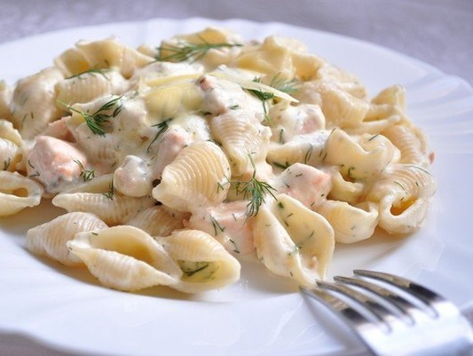
Одно из самых распространенных заблуждений — из-за употребления макарон можно поправиться. Пора реабилитировать этот продукт.
Макароны делятся на 3 вида: группа А (из твердых сортов пшеницы), группы Б и В (из мягких сортов пшеницы). Диетологи рекомендуют употреблять продукты группы А, т. к. они более качественные и их можно (и даже нужно!) назвать диетическими. А вот если вы будете злоупотреблять макаронами группы Б и В, то начнете расти как на дрожжах.
Макароны помогают нам худеть

Slide 6
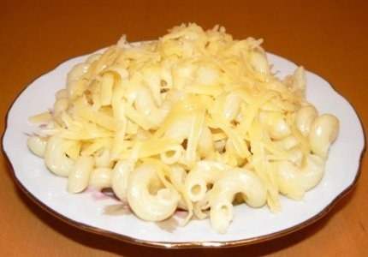
Макароны помогают нам худеть
Теперь определимся с калорийностью правильных (из твердых сортов пшеницы) макарон: она составляет 270-360 ккал на 100 г сухого продукта, а калорийность приготовленных макарон — примерно в 2 раза ниже.
Запомните, что поправляются не от макаронных изделий, а от жирных соусов к ним, гарниров и иных, как правило, высококалорийных добавок.

Slide 7
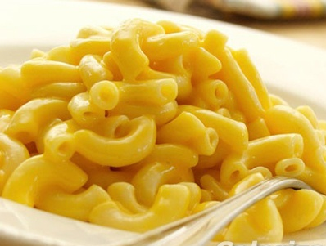
Макароны сохраняют нашу молодость
Любопытно, что макароны спасают нас не только от преждевременного старения, но даже от его внешних признаков. А все потому, что в составе макаронных изделий невысокое количество натрия: его достаточно для того, чтобы помогать организму усваивать углеводы, но при этом нет избытка, который мог бы ускорить процесс старения организма. К тому же в макаронах содержится витамин Е, предотвращающий появление морщин и иных признаков старения кожи, не зря же его называют витамином молодости и красоты!

Slide 8
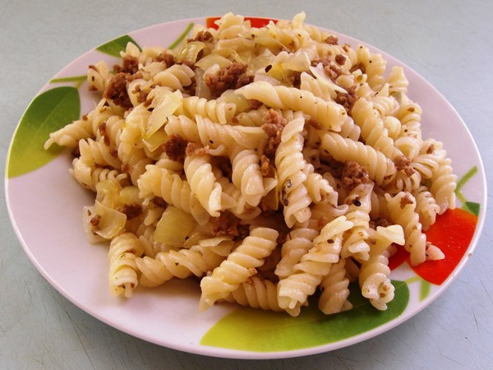
Макароны обладают детокс-эффектом
Макароны богаты клетчаткой, которая улучшает работу пищеварительной системы и способствует выведению отработанных веществ, солей тяжелых металлов и токсинов, соответственно, содействует очищению организма.

Slide 9
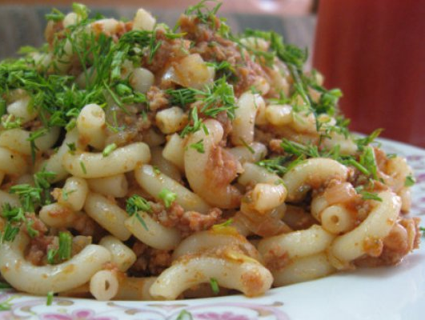
Макароны обогащают нас микроэлементами
Мы уже говорили о том, что макароны имеют в своем составе полезные витамины группы B, однако помимо этого они снабжают организм калием, марганцем, железом, фосфором, никотиновой кислотой и т.п. Все это необходимо для нормальной работы нашего организма.

Slide 10
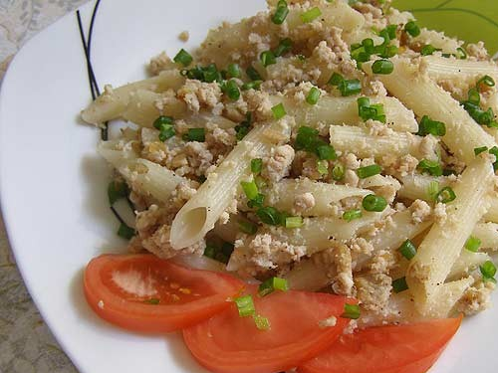
Макароны полезны
для детей
Польза макарон в рационе детей очевидна хотя бы потому, что им в период роста и развития особенно нужна энергия.
Педиатры рекомендуют для детей макароны только из твердых сортов пшеницы. Знакомить малышей с этим продуктом можно по достижении ими 1 года, не ранее. Важно не перегружать неокрепшую пищеварительную систему ребенка частой подачей макаронных изделий: 2-х раз в неделю будет вполне достаточно.
Кстати, макароны в детском рационе хороши не только полезными свойствами, но и внешним видом: детям нравится, что они бывают разной формы и даже цвета.

Slide 11
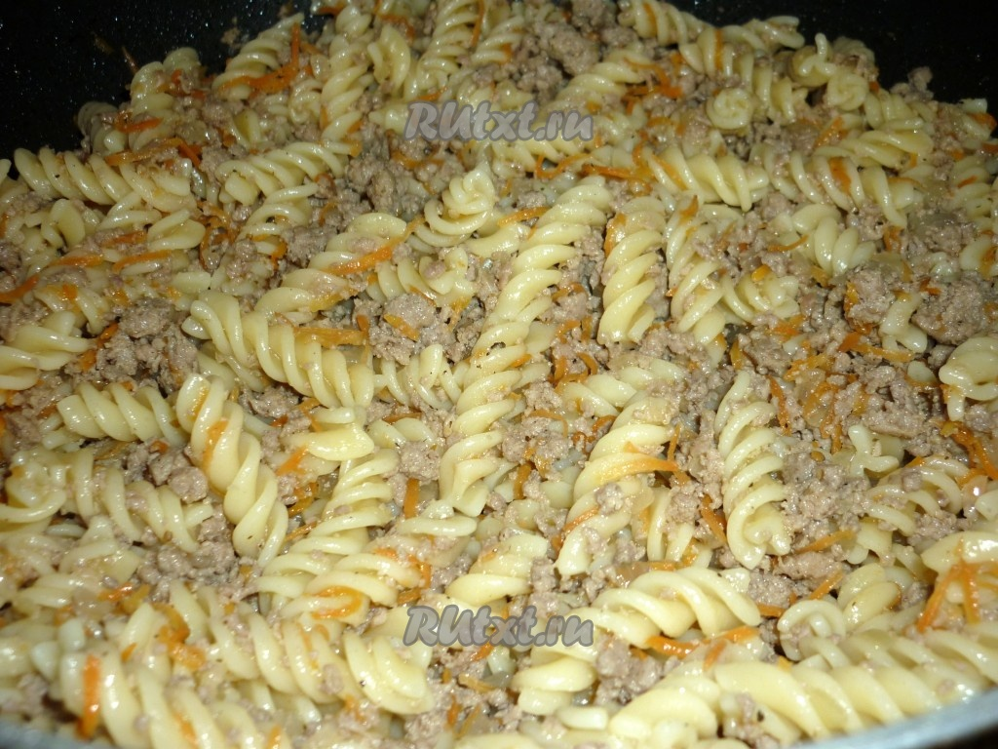
Знаете ли вы, что...
… в 1770 году слово «макароны» имело в Англии особое значение, означающее совершенство и элегантность. Выражение «Это — макароны» (that’s macaroni) применялось, чтобы описать что-нибудь исключительно хорошее.

Slide 12
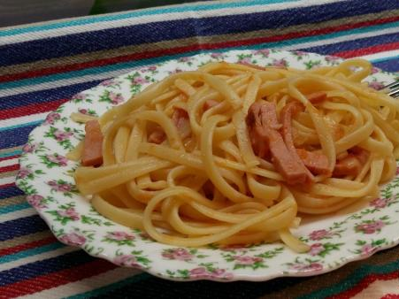
Полезные советы,
как выбрать качественные макароны:
Идеальные макароны должны быть полупрозрачными, чистого, янтарно-желтого цвета без белесых вкраплений.
На упаковке макарон высшего качества обязательно должно быть указано, что они изготовлены из твердых сортов пшеницы или принадлежат группе А.

Slide 13
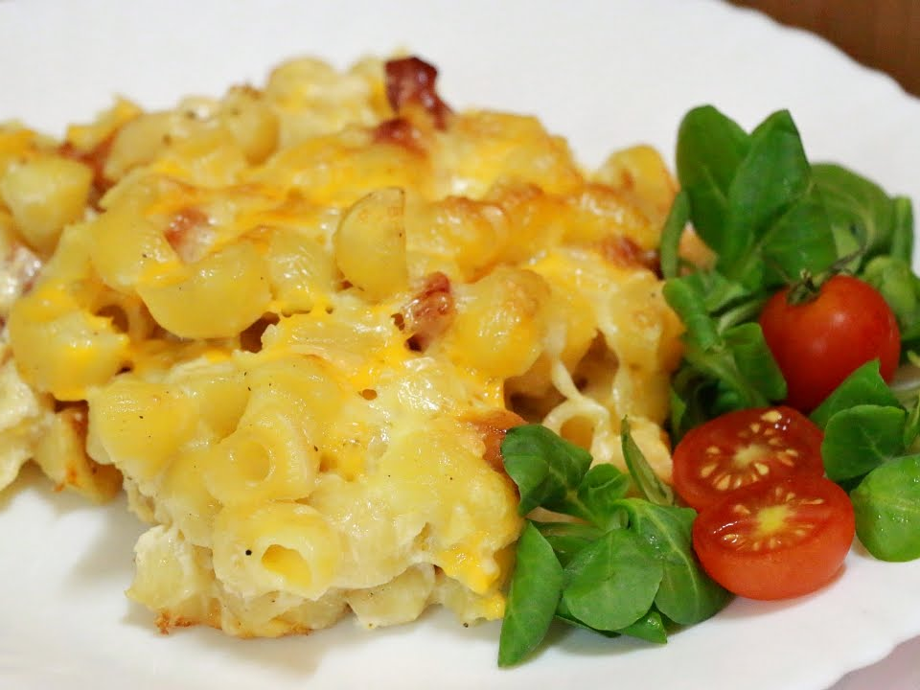
Полезные советы,
как выбрать качественные макароны:
Упаковка макаронных изделий должна быть прозрачной или иметь обязательно прозрачное «окошко», через которое покупатель может оценить внешний вид товара.
Обратите внимание на показатель содержания белка (протеинов) в макаронах: он должен быть не ниже 11-13, а лучше выше.
Перед покупкой не забудьте проверить сроки годности: обычные макароны могут храниться около 3 лет; цветные изделия с добавками (морковные или со шпинатом) — в течении 24 месяцев; яичные – около 12 месяцев.

Slide 14
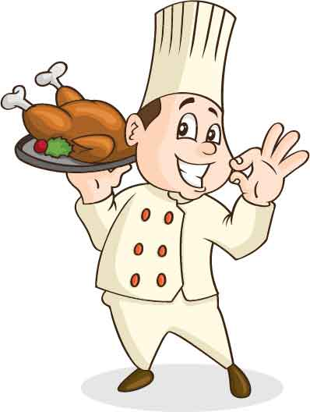
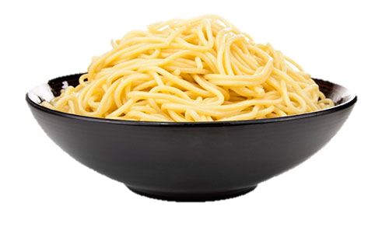
Приятного аппетита!
Макароны - знаем точно,
Нужно правильно сварить,
Сыром сверху всё посыпать,
Красным кетчупом полить.
Даже каждый итальянец
Дома макароны ест
И сегодня мы всем классом
Их съедим в один присест.
И теперь, когда в квартире
Не окажется котлет
Мы сумеем приготовить
Макароны на обед.

Slide 15
Источник
Источник
http://econet.ru/articles/29830-makarony-interesnye-fakty-i-poleznye-sovety
Изображения для слайдов взяты на сайте fotki.yandex.ru

